Slide 1


باسم الله الرحمن الرحيم
التاريخ : 1/24 / 1443 هـ
الحصة : الأولى
المادة : علوم
الفصل الثاني : المخاليط والمحاليل
عنوان الدرس : المحاليل والذائبية

Slide 2

الفصل الثاني : المخاليط والمحاليل
المحاليل الحمضية والمحاليل القاعدية
المحاليل والذائبية

Slide 4
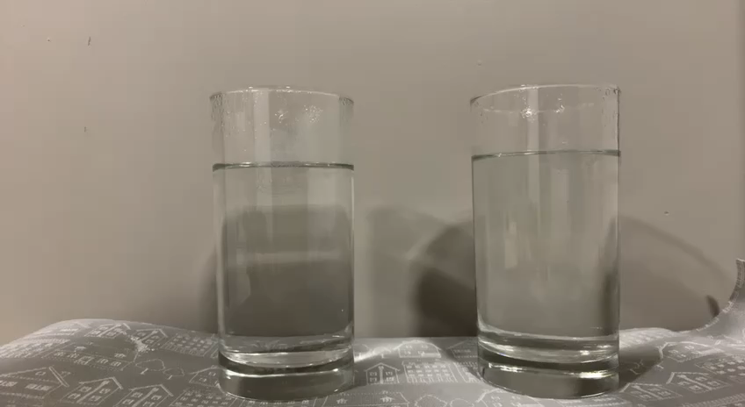
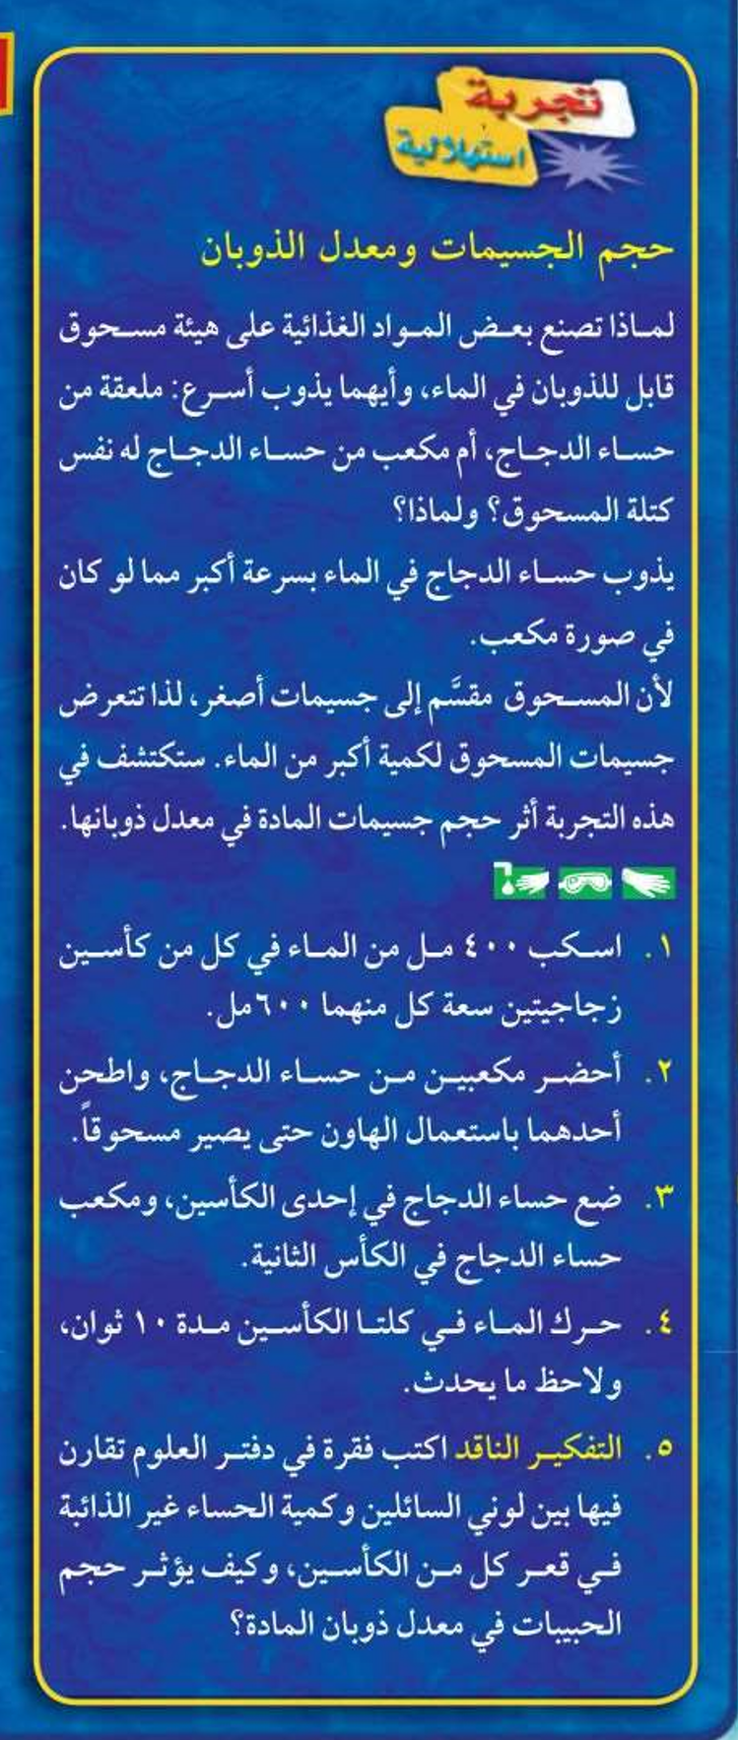
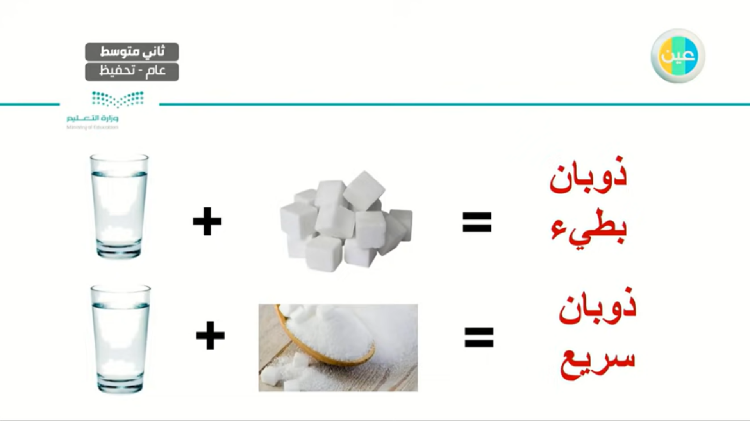
اقترحي طريقة أخرى يمكن ان تزيد من سرعة الذوبان ؟

Slide 5
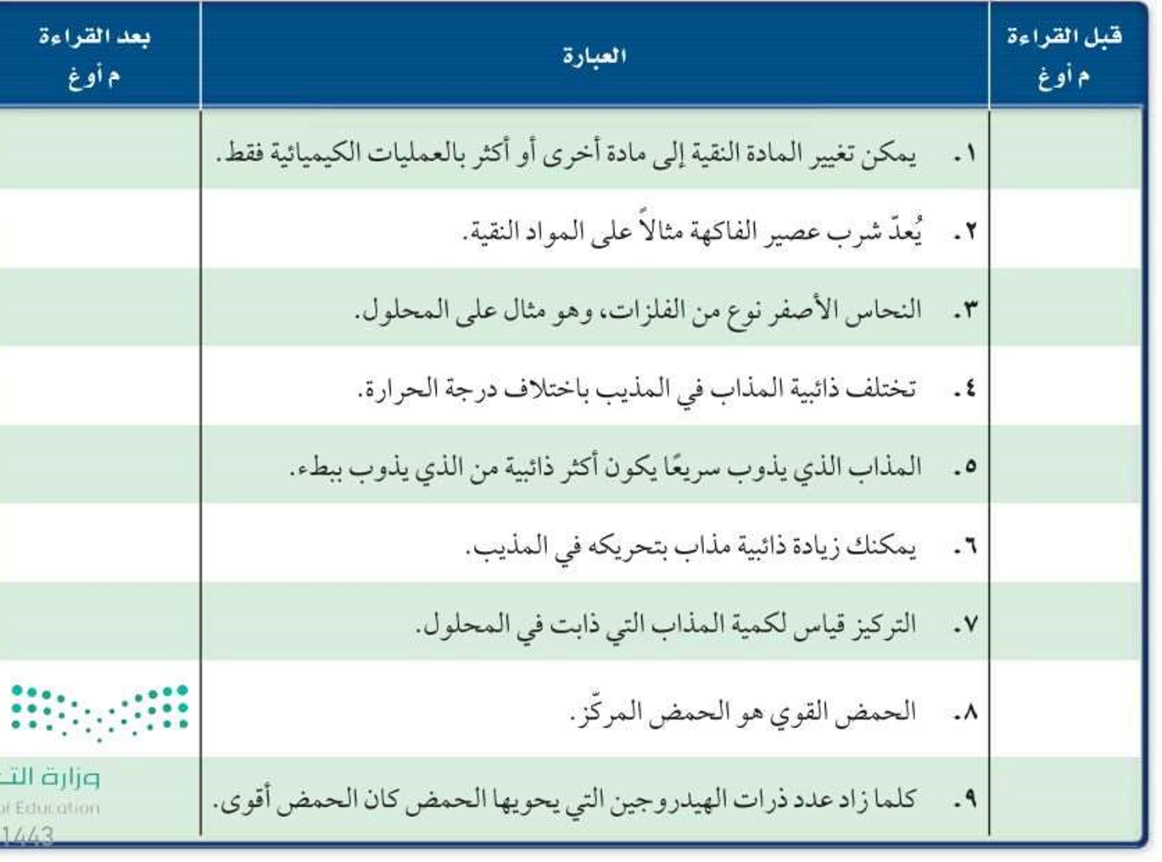

Slide 6

الأهداف
تميز بين المادة النقية والمخلوط
تصف نوعين مختلفة من المخاليط

Slide 7
الاهمية
الهواء الذي نتنفسه والماء الذي نشربه وحتى بعض مونات اجسامنا محاليل
المفردات الجديدة
المادة النقية – المخلوط المتجانس – المخلوط غير المتجانس
مراجعة المفردات
البروتون : جسيم موجب الشحنة يوجد داخل النواة

Slide 8


التهيئة
التهيئة

Slide 9
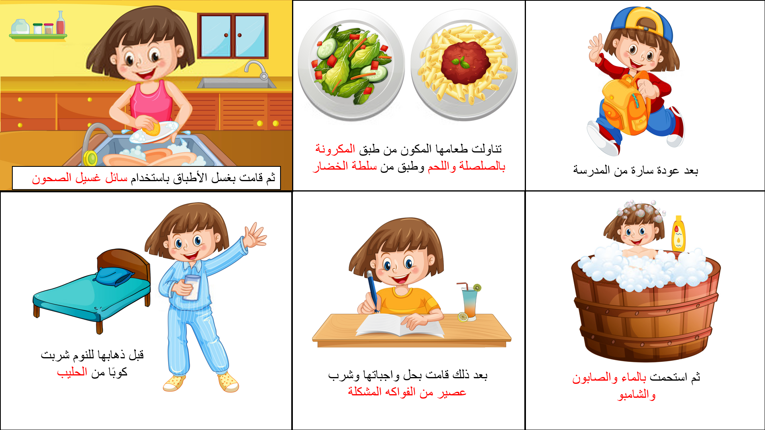
التهيئة

Slide 10
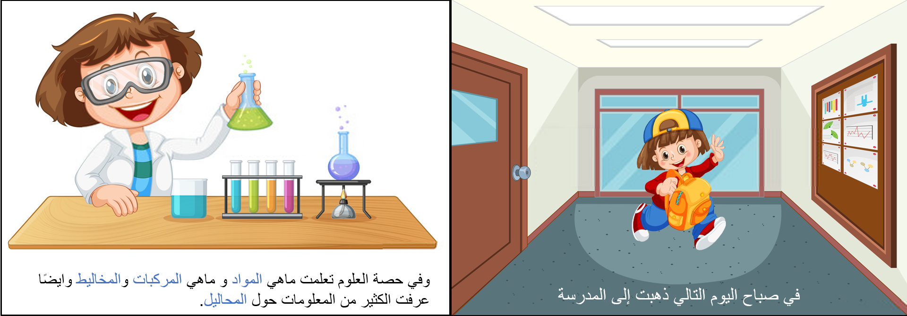
التهيئة
عددي بعض المواد التي ذكرت بالقصة
ماهي أوجه الشبه والاختلاف بين هذه المواد وهل هناك علاقة بينها

Slide 11
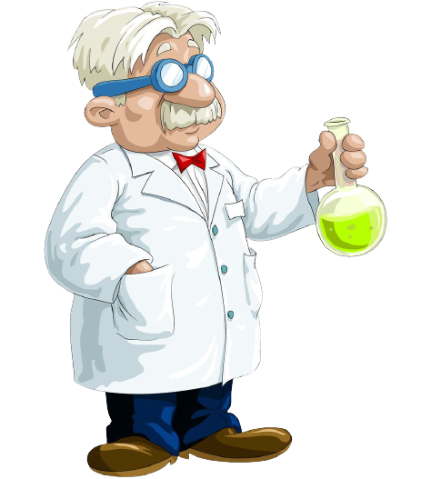

المواد
هل هناك فرق بين الماء وعصير البرتقال ؟
الماء مادة نقية اما عصير البرتقال مخلوط مكون من اكثر من مادة
وهل تعرف ما المقصود بالمادة النقية ؟
المادة النقية لها تركيب محدد وثابت ولا يمكن تجزأتها الى أجزاء ابسط بالطرق الفيزيائية مثل الغلي او الطحن
المادة النقية ممكن ان تكون عناصر مثل الاكسجين او مركبات مثل الماء

Slide 12
المواد
مخلوط
مادة نقية
لها تركيب محدد وثابت ولا يمكن تجزئتها الى أجزاء ابسط بالطرق الفيزيائية
مركبات
عناصر
الماء H₂O
تكون من اتحاد عنصرين او اكثر بنسب ثابتة ومحددة
O , C , N

Slide 13
المخاليط
وما هو المخلوط اذا ؟
المخلوط يتكون من مادتين او اكثر بنسب غير ثابتة او محددة
وماهي خصائص المخلوط ؟
المخلوط تكون المواد فيه مختلطة بنسب غير ثابتة ولا تكون مترابطة ويمكن فصلها بالطرق الفيزيائية

Slide 14
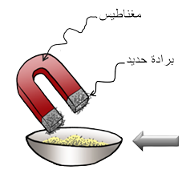

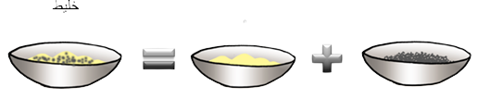
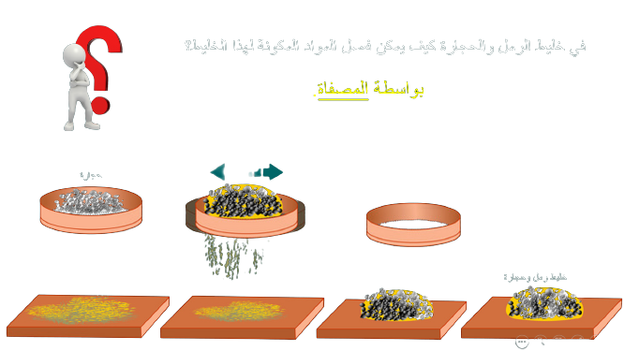
استراتيجية حل المشكلات
طرق فصل المخاليط
لدينا مخلوط من الرمل وبرادة الحديد هل يمكنك مساعدتنا بطريقة مناسبة لفصله
لدينا مخلوط اخر من الرمل والحجارة هل يمكنك مساعدتنا بطريقة مناسبة لفصله
بواسطة المصفاة

Slide 15
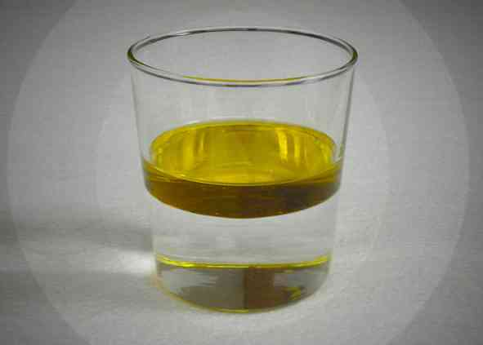
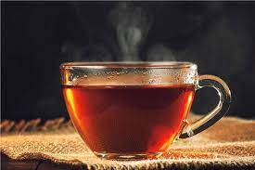


هل يمكنك تحديد الاختلافات بين المخلوطين في الصورتين

Slide 16
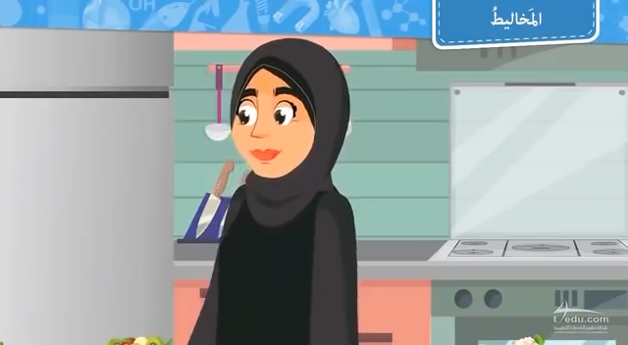
اشاهد وألخص
شاهدي الفيديو التالي ثم قارني بين المخاليط المتجانسة والغير متجانسة في مخطط فن
المواد فيه ليست موزعة بانتظام
المواد فيها موزعة بانتظام
متجانسة
غير متجانسة
يتكون من مادتين او اكثر غير مترابطة معا
ليسهل التميز بين مكوناتها
لا يسهل التميز بين مكوناتها
يمكن فصل مكوناته بسهولة
يصعب فصل مكوناته

Slide 17
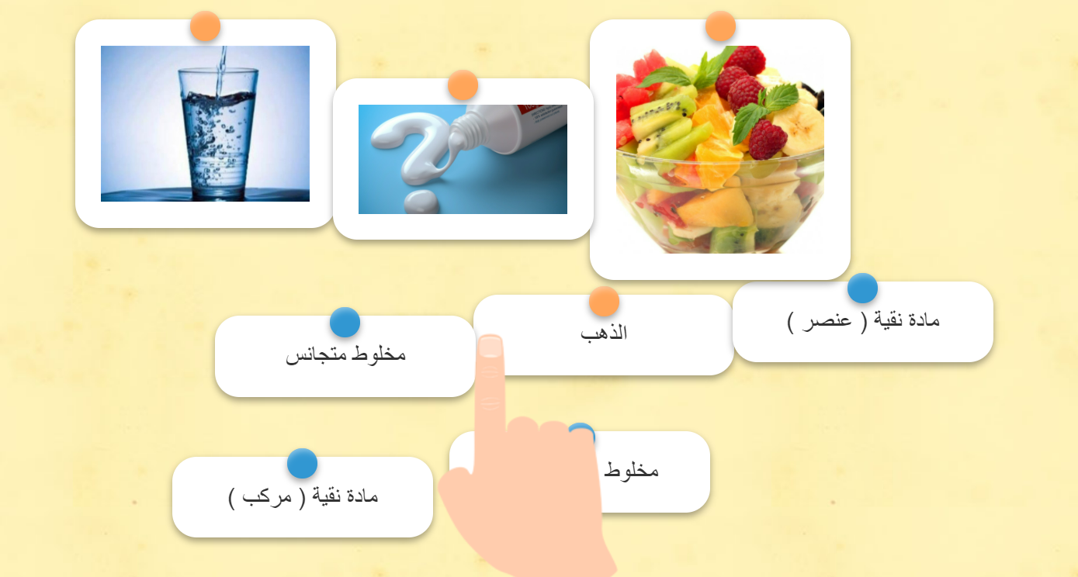
التقويم مرحلي

Slide 18
المواد
مخلوط
مادة نقية
يتكون من خلط مادتين او اكثر دون ارتباط اونسب ثابتة
لها تركيب محدد وثابت ولا يمكن تجزئتها الى أجزاء ابسط بالطرق الفيزيائية
غير متجانسة
متجانسة
مركبات
عناصر
السلطة
الشاهي
الماء H₂O
تكون من اتحاد عنصرين او اكثر بنسب ثابتة ومحددة
O , C , N

Slide 19
التقويم الختامي
قارني بين المخلوط المتجانس والغير متجانس
مالمقصود بالمخلوط وماهي انواعه
مالمقصد بالمادة النقية مع ذكر مثال
3
2
1

Slide 20
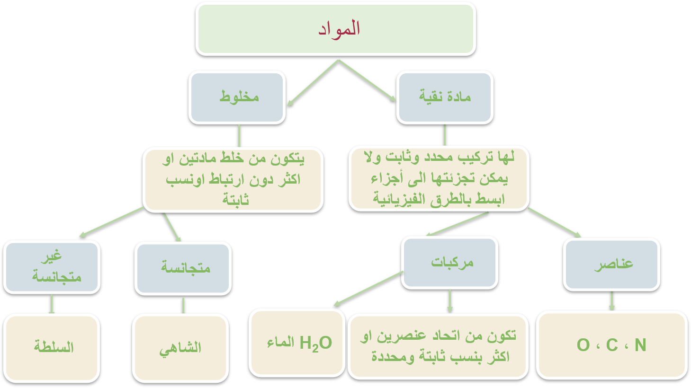
الخلاصة
غير متجانسة
المواد فيه ليست موزعة بانتظام
متجانسة
المواد فيها موزعة بانتظام
يتكون من مادتين او اكثر غير مترابطة معا
ليسهل التميز بين مكوناتها
لا يسهل التميز بين مكوناتها
يمكن فصل مكوناته بسهولة
يصعب فصل مكوناته
تلميذتي المجتهدة أتمنى منك حل الواجب الموجود في منصة مدرستي
الواجب

Slide 21



العنود
وعد
جودي
ليان
جود
ريم
رنا
عبير عبد المحسن
سارا سلمان
اسم الطالبة
اسم الطالبة
اسم الطالبة
اسم الطالبة
اسم الطالبة
اسم الطالبة
اسم الطالبة
اسم الطالبة
لينا الكحيلي
اثير
اسم الطالبة
سارة الكحيلي
ايناس
اسم الطالبة
اسم الطالبة
اسم الطالبة
اسم الطالبة
اسم الطالبة
اسم الطالبة
اسم الطالبة
اسم الطالبة

